Slide 1
研究指導
生活指導
進路指導
大学院，学部
実験・演習
ネタ出し，準備
予算削減
ポスト不足
指導
講義
実験（準備含む）
論文，記事，本の執筆
研究室運営
口頭発表
予算管理
競争的資金
学生資金
ガイダンス
推薦処理
学生面談
教育
公募，審査
ポスト・予算確保
就職
研究
質と量
の向上
人事
予算
広報
設備管理
学内運営
図書館，建物，実験室等
組織運営
出前講義，体験教室
各種説明会
ウェブ，パンフ作成
学外運営
学生生活
役員，プログラム委員等，選挙管理
複数兼任
入試
学会活動
学生対応全般
非常事態対応
生活実態管理
保護者対応
センター，一般入試
大学院，編入，外国人，
推薦
海外論文査読
海外研究会運営
複数兼任
教務
外部評価
国際化
国内論文査読
国内研究会運営
複数兼任
全入時代
教育レベルの変化
講義・カリキュラム管理
非常勤講師対応
成績関係，研究室配属

Slide 2

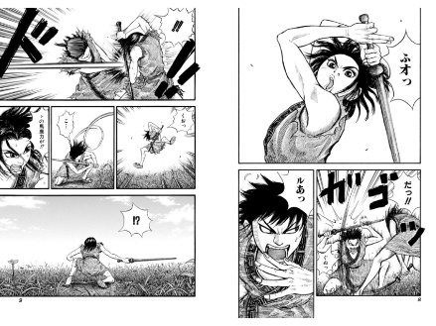
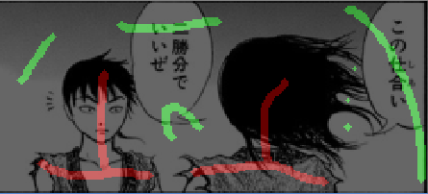
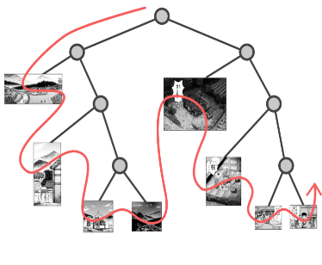
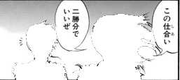

Slide 3
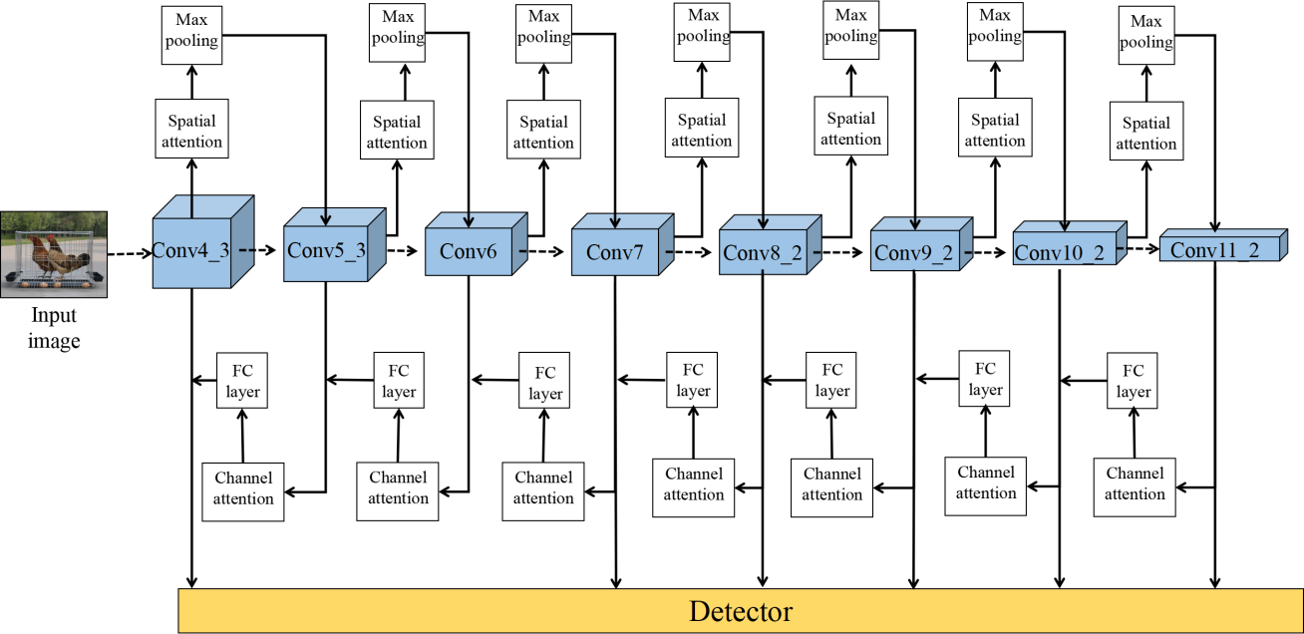
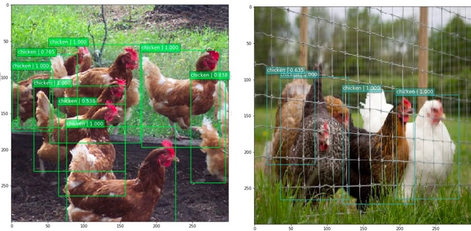

Slide 4

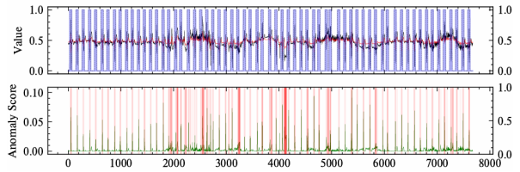

Slide 5




